Slide 1
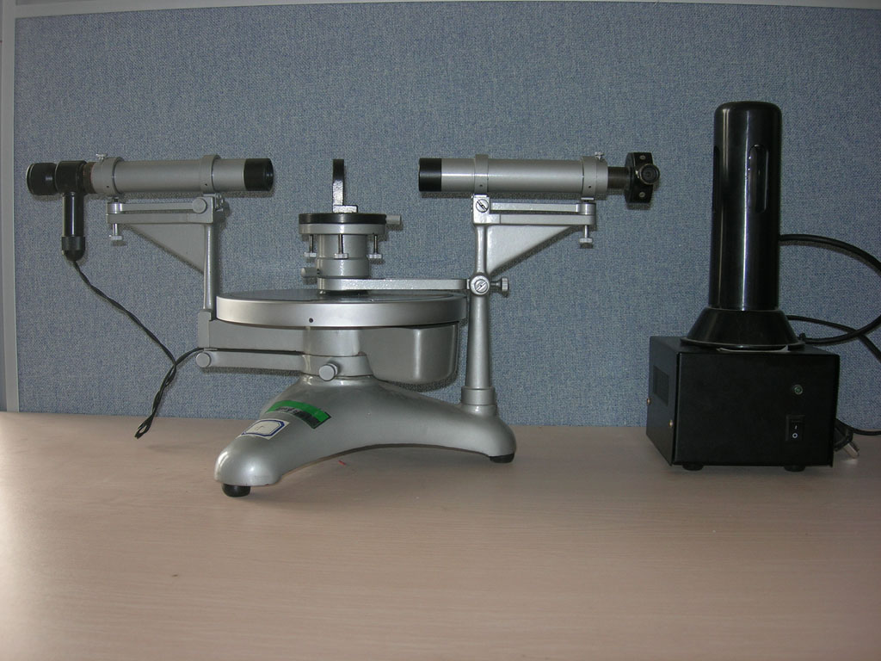
分光计的调节及三棱镜顶角的测量
【实验目的】
1. 了解分光计的构造，学习其使用方法。
2. 掌握用自准直法测定三棱镜的顶角。
【实验仪器】
分光计、平面镜、三棱镜。
【分光计结构描述】
1.分光计的结构：
通过转动望远镜观察光学现象，是典型的测角度的仪器。
望远镜
平面镜
平行光管
载物台
读数系统

Slide 2
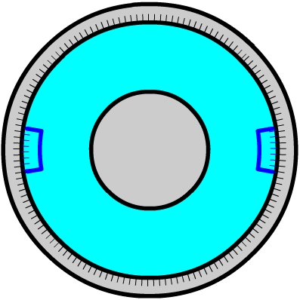
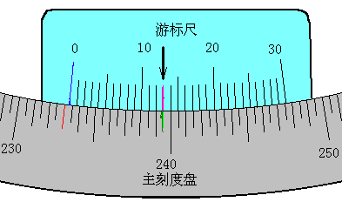
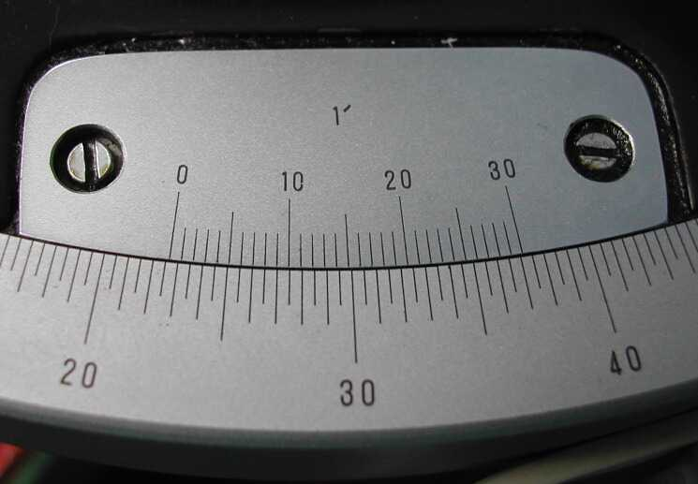
2.读数方法：
读数装置由刻度圆盘和内盘边相隔180°对称安置的两个游标组成。刻度圆盘分成360，
最小分度为半度（30′=0.5°），小于半度
的读数利用左右两游标读出。游标上有30格，故左右游标上的最小读数单位为1′。
左右游标
内盘
主刻度盘
读数=233°13ˊ
233º
13΄
读数=22.5°9ˊ=22°39ˊ

Slide 3
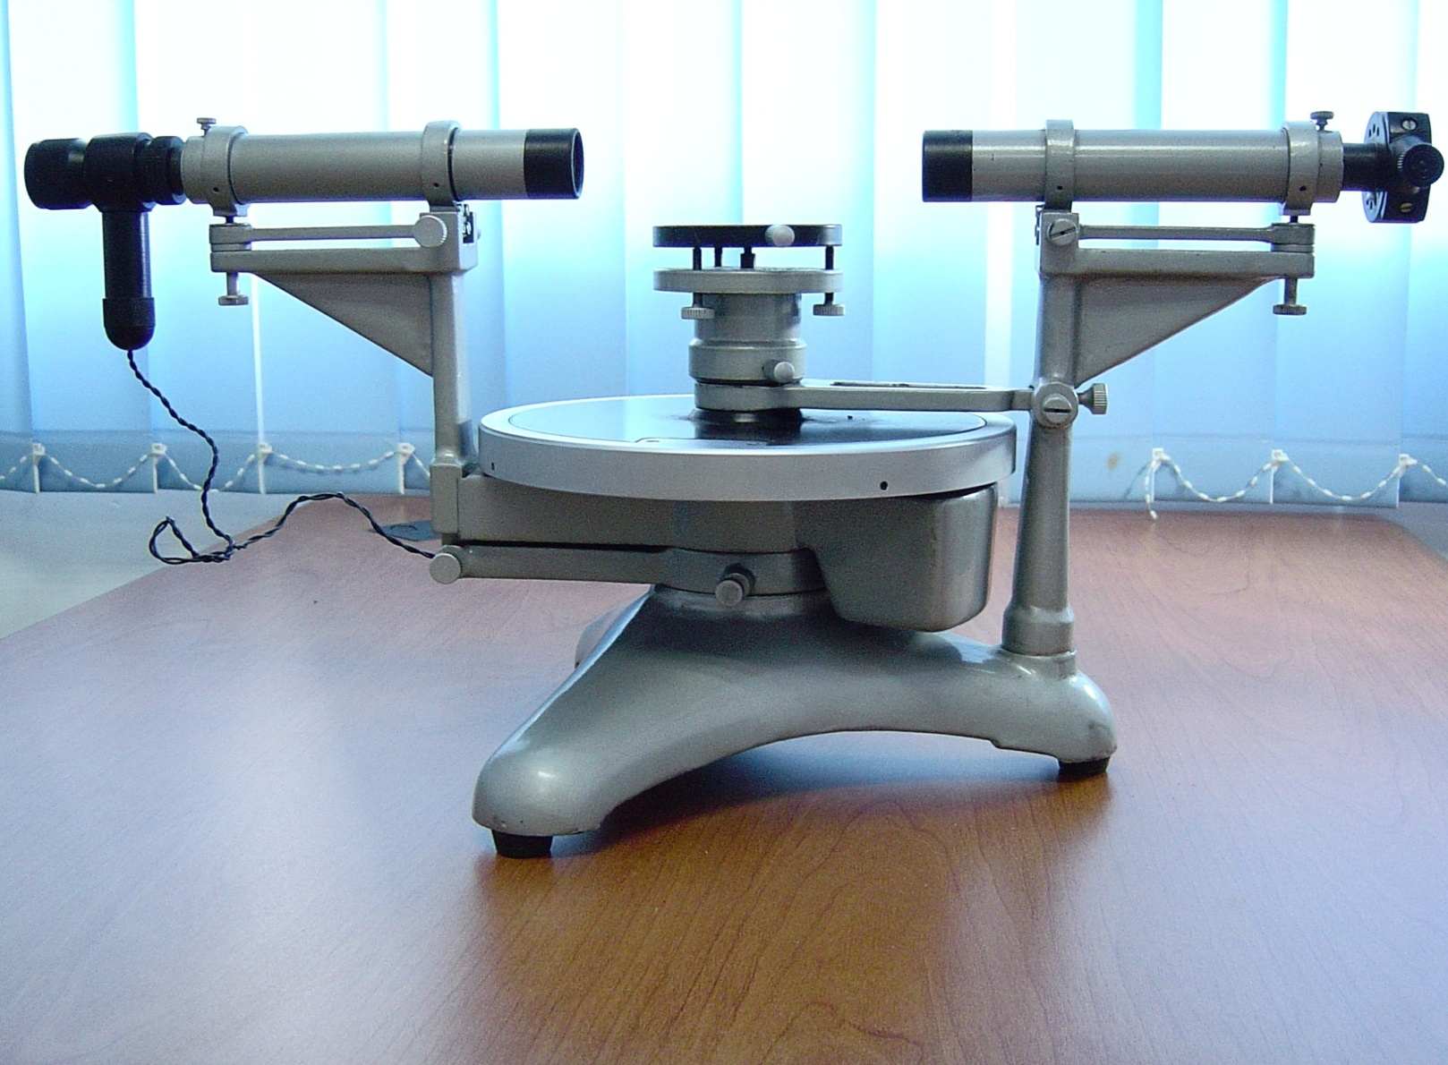
3.调整要求
平行光管产生平行光，且光轴垂直于仪器主轴；
望远镜能接收平行光，且光轴垂直于仪器主轴；
载物台平面与主轴垂直。
平行光管调焦紧固螺钉
平行光管缝宽调节
物镜调焦
物镜调焦
紧固螺钉
载物台
目镜调焦
平行光管倾斜调节
望远镜
倾斜调节
望远镜
水平微动
载物台转动固定
载物台水平调节
左右两颗固定螺钉（望远镜紧固,望远镜与内盘之间紧固）

Slide 4
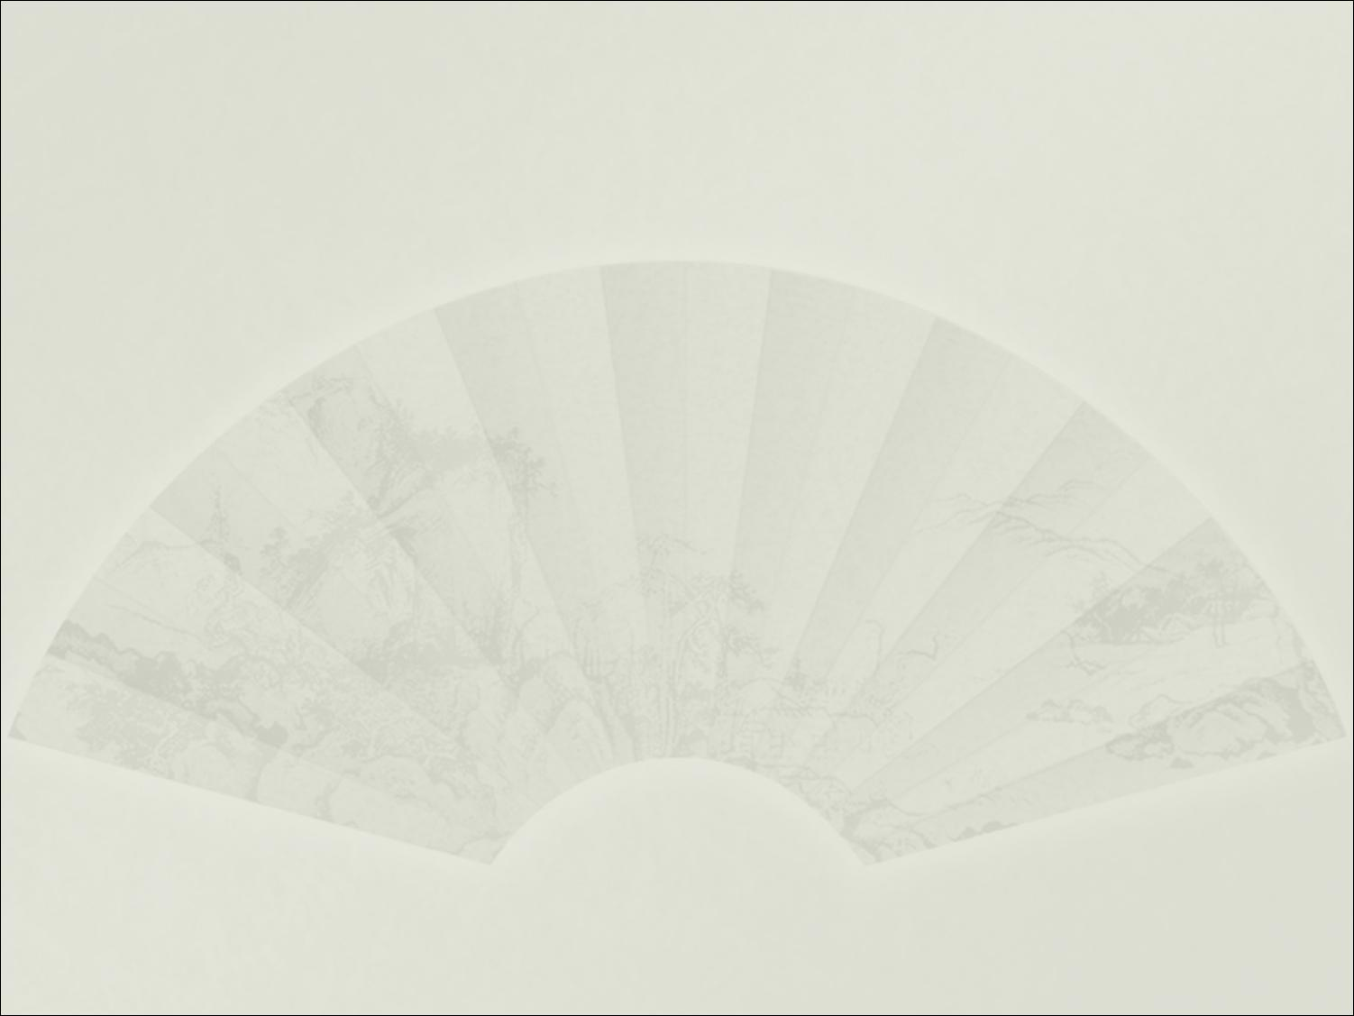
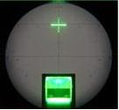
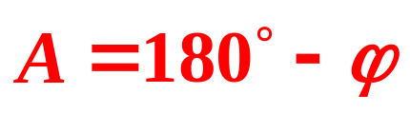

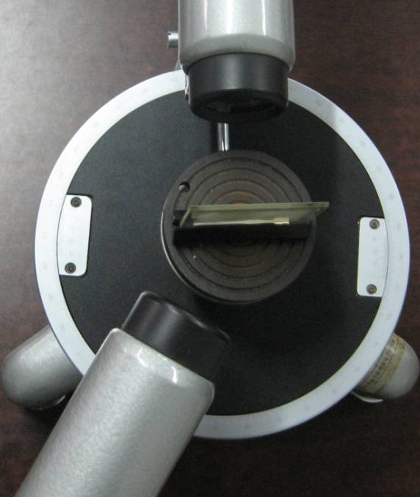

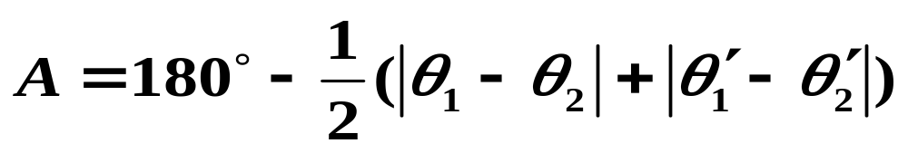
【测量三棱镜顶角的实验原理】
毛玻璃面
1、用自准直法测定三棱镜的顶角
θ
望远镜I位置
望远镜II位置
θ′
为了减小由于分光计的内盘和刻度盘不同心会产生的偏心差，分光计的读数装置采用双游标。即，望远镜的每个位置有两个角坐标读数（θ、θˊ）。
2、 反射法测顶角（不做）

Slide 5
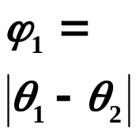
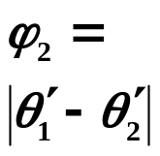
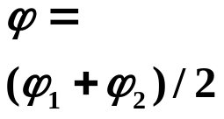
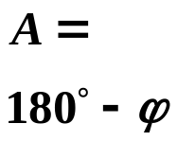


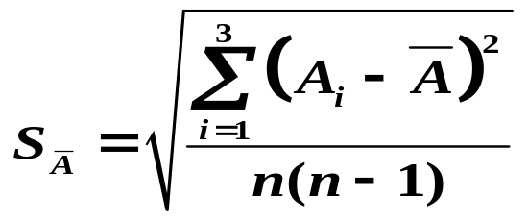
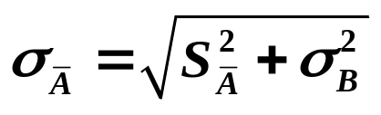

【实验内容及步骤】
1.完成分光计的调整要求。
2.用自准直法测三棱镜顶角三次。
注意：每次测完后，需将三棱镜在载物台上微移几度，否则三次测量数据相同。
【数据记录及处理】
测量次数
位置1
位置2
θ₁
θ₁'
θ₂
θ₂'
1
2
3
计算顶角的平均值、不确定度以及正确表示实验结果:
单位：度

Slide 6
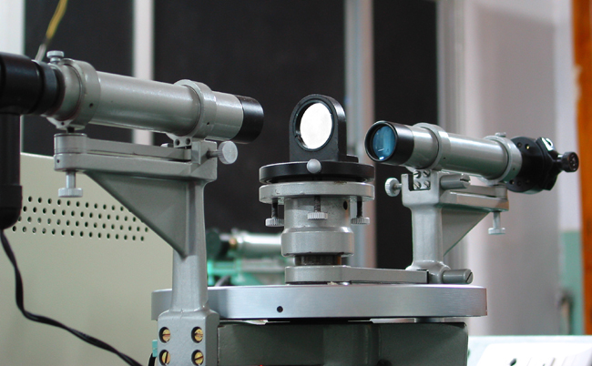
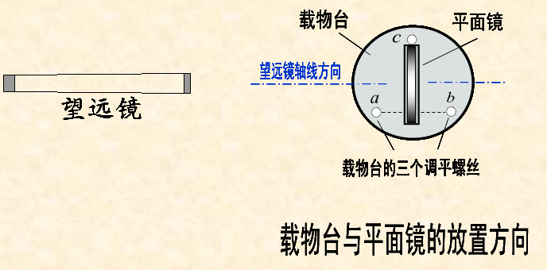
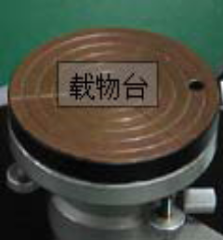
分光计的调整具体步骤
1、目测粗调
（1）调节载物台下a,b,c三个螺钉，使平台趋于水平。
（2）将双面反射镜放按图示放在载物台上，使双面镜的两反射面与望远镜大致垂直。转动内盘，使两面反射镜反射的十字模糊像能进入望远镜的视场中。
在视场中任意位置，可模糊

Slide 7
2、调节望远镜
目镜视场
目镜
分划板
物镜
小棱镜
灯珠
物镜
反射叉丝像
平面镜

Slide 8
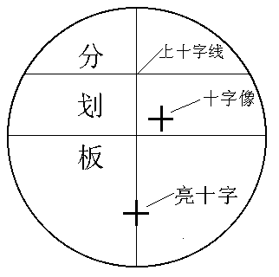
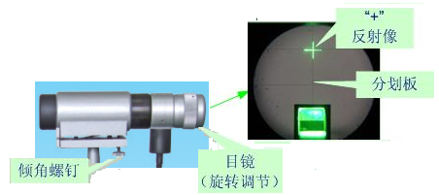
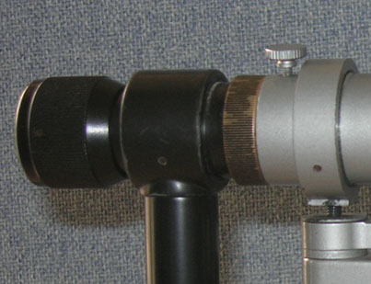
调整望远镜轴用基准线
调整平行光管轴用基准线
测量角度用的读数基准线

Slide 9
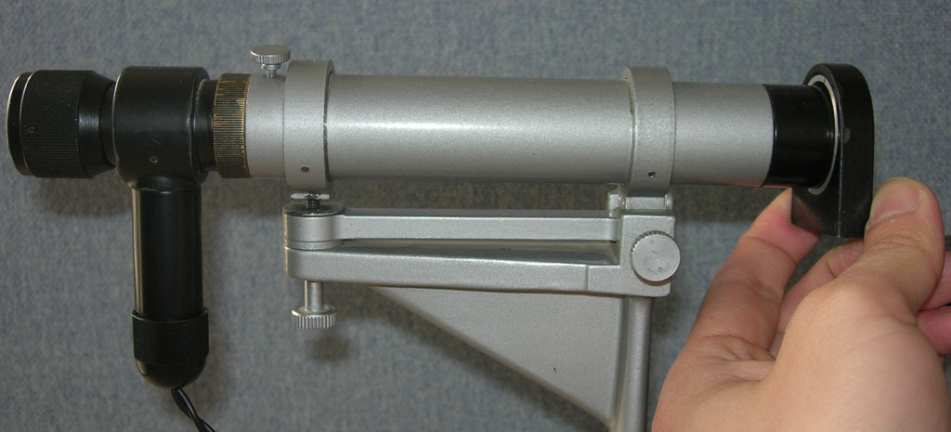
调节目镜焦距，使分划板清晰。
调节物镜焦距，使绿色叉丝成像清晰。此时望远镜就聚焦于无穷远。
反射镜

Slide 10
b
c
a
俯仰螺钉
望远镜
应用各半调节法调节望远镜的光轴与仪器的主轴垂直
调节望远镜的俯仰调节螺钉，使叉丝反射像向分划板上水平线靠近一半；再调节a或b，使叉丝反射像与分划板上水平线重合。反复调节，直到反射镜的两面的反射叉丝像准确与分划板上水平线重合。
d/2
d
d/2

Slide 11
b
将平面反射镜旋转90度，与ab连线平行，旋转游标盘，在望远镜中找到叉丝反射像，调节c螺钉，一次性将叉丝调到分划板上水平线上。至此，望远镜与载物台均与仪器主轴垂直。
c
c
a
a
b
望远镜
望远镜
3、调节平行光管
调焦
狭缝调节
取走反射镜，将已调节好的望远镜正对着平行光管，打开钠灯，照亮狭缝。
俯仰螺钉
调节焦距，使望远镜视场中能看到边缘清晰的狭缝像（产生平行光）。
调节狭缝宽度（约0.50mm） ，使狭缝像清晰。

Slide 12
旋转狭缝方向，使狭缝像与分划板水平叉丝平行。调节平行光管俯仰螺钉，使狭缝像与分划板中间水平叉丝重合。至此以后，不再碰动平行光管仰角螺丝。
旋转狭缝方向，转动望远镜，使狭缝像与分划板垂线重合（测量时将使用）。
狭缝调节
俯仰螺钉

Slide 13
4、 测量前的准备工作
固定游标盘
望远镜和外刻度盘固定在一起（能一起转动）。

